Slide 1
Sicredi
Asset Management
Maio de 2026
Filipe Stona

Slide 2
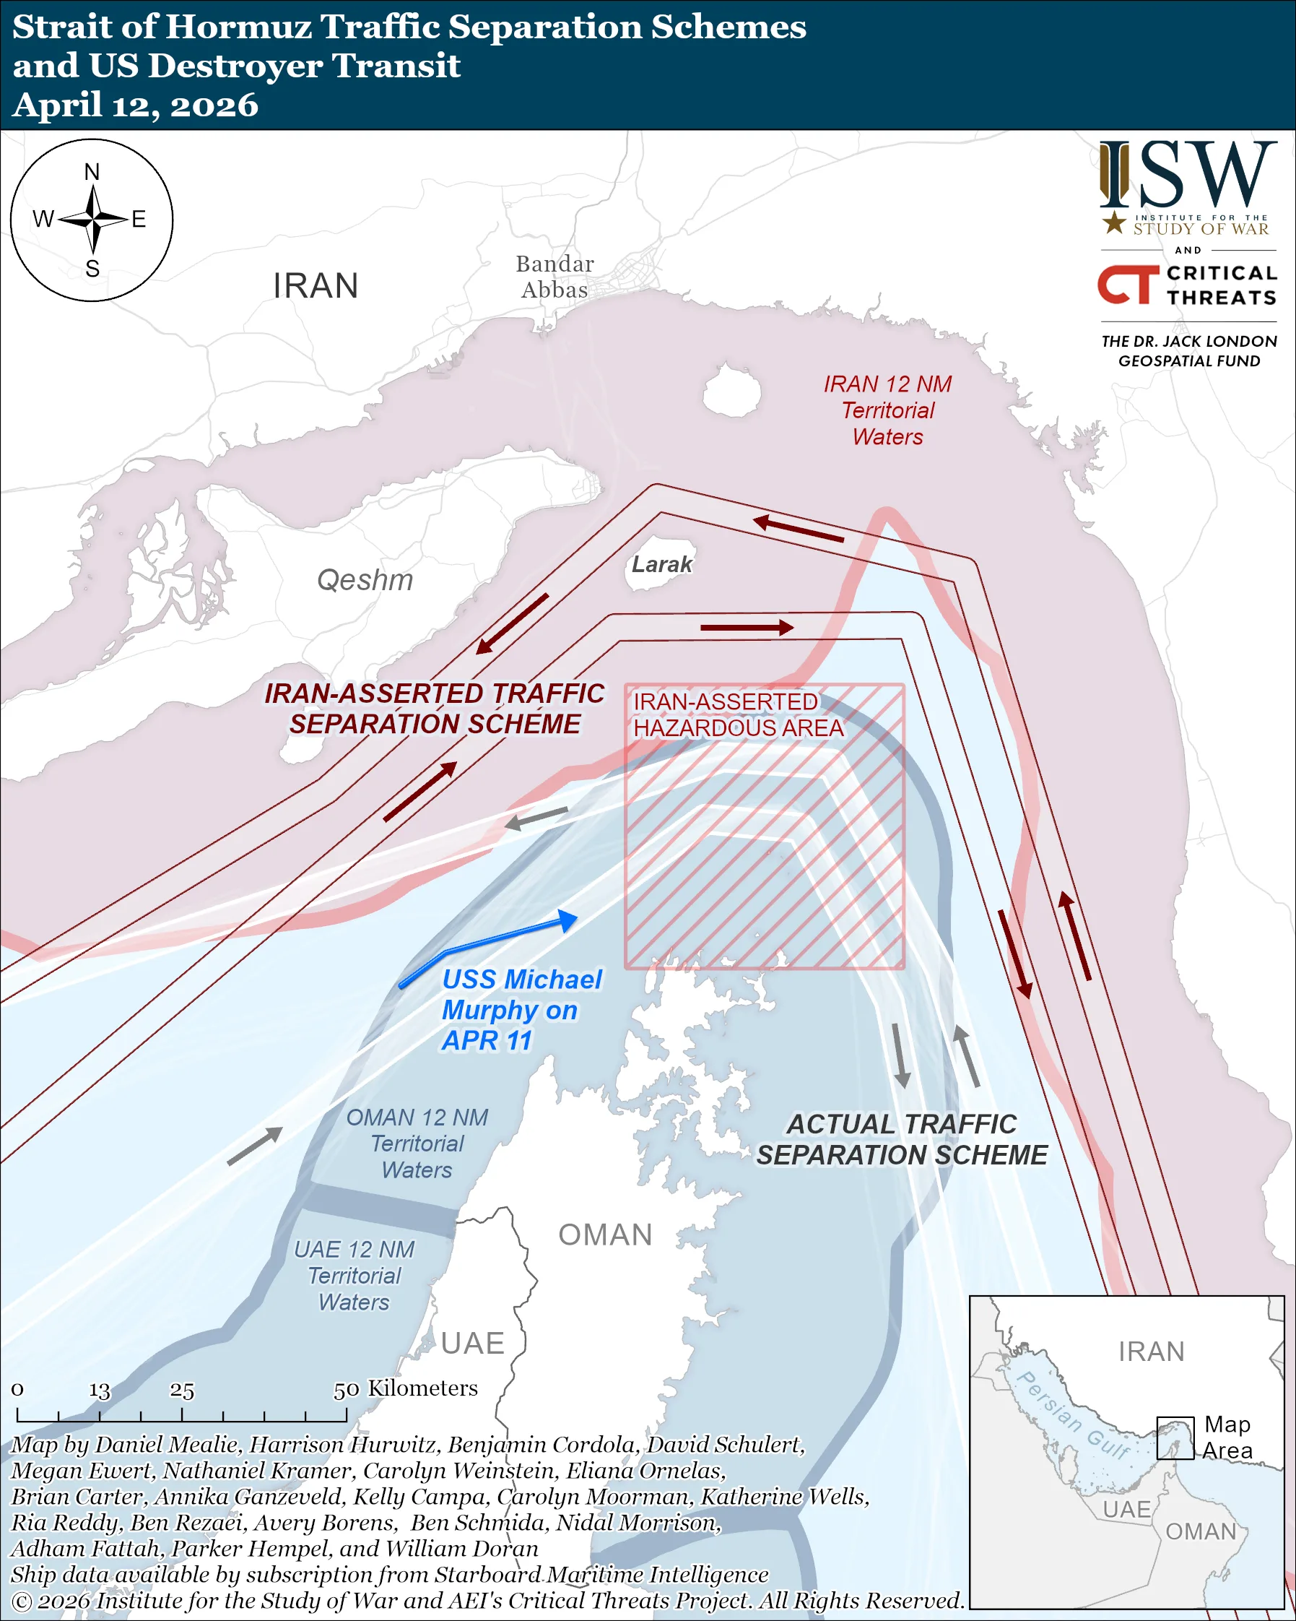
Mercados
Bloqueio do estreito e explosivos colocados na área de navegação impõe dificuldade na retomada do tráfego de embarcações
Principais pontos da negociação entre EUA e Irã
Não proliferação, enriquecimento e estoque de urânio
Verificação internacional: inspeções da AIEA e limites às instalações nucleares
Estreito de Hormuz: reabertura, segurança e liberdade de navegação
Pressão econômica: bloqueio naval, sanções, ativos congelados e compensações
Escopo regional: mísseis, proxies iranianos e inclusão do Líbano no acordo
Fonte: ISW, Sicredi Asset Management, Kapler
Sicredi Asset Management

Slide 3
Mercados
Redução de 95% no fluxo de embarcações na região, com países do Oriente Médio (ex-Irã) reduzindo em 11 milhões de barris por dia a produção de petróleo, um recuo de cerca de 10% na produção global de petróleo.
Redução de 95% no fluxo de embarcações na região
Fonte: Bloomberg, Sicredi Asset Management, Kapler
Sicredi Asset Management

Slide 4
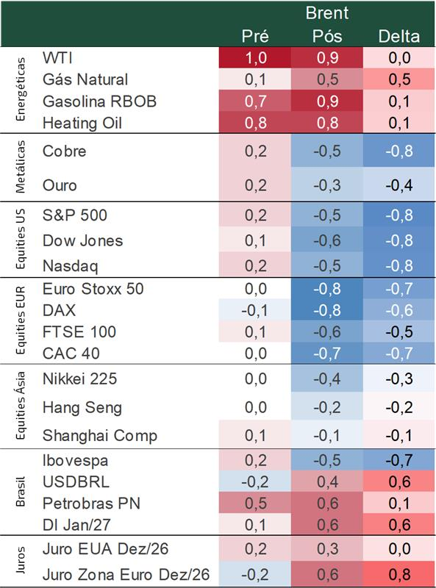
Mercados
Correlação dos ativos com o preço do Petróleo (pré e pós-Guerra)
Conflito sem escalada, mas ainda resolução. Petróleo segue elevado pela menor oferta global
Fonte: Sicredi AM, Bloomberg
Sicredi Asset Management

Slide 5

Cenário Econômico

Slide 6
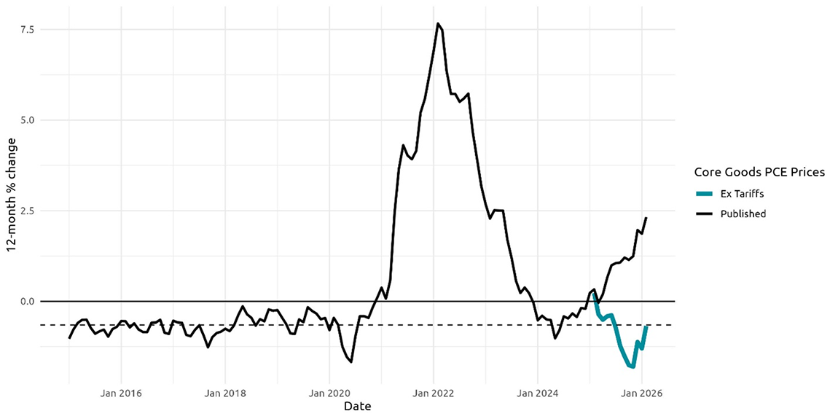
Estados Unidos
Riscos inflacionários gerados pelo conflito no Oriente Médio e atividade econômica estável devem fazer com que o Fed mantenha a taxa de juros no patamar atual ao longo do ano
Efeito das tarifas no núcleo de bens do PCE
Fonte: Bloomberg, FED Board, Sicredi Asset Management
Sicredi Asset Management

Slide 7
Estados Unidos
Mercado de trabalho em equilíbrio com inflação ainda elevada, juntamente ao choque de petróleo, retira a pressão por corte de juros nos EUA em 2026
Fonte: Bloomberg, JOLTS, BLS, Sicredi Asset Management
Sicredi Asset Management

Slide 8
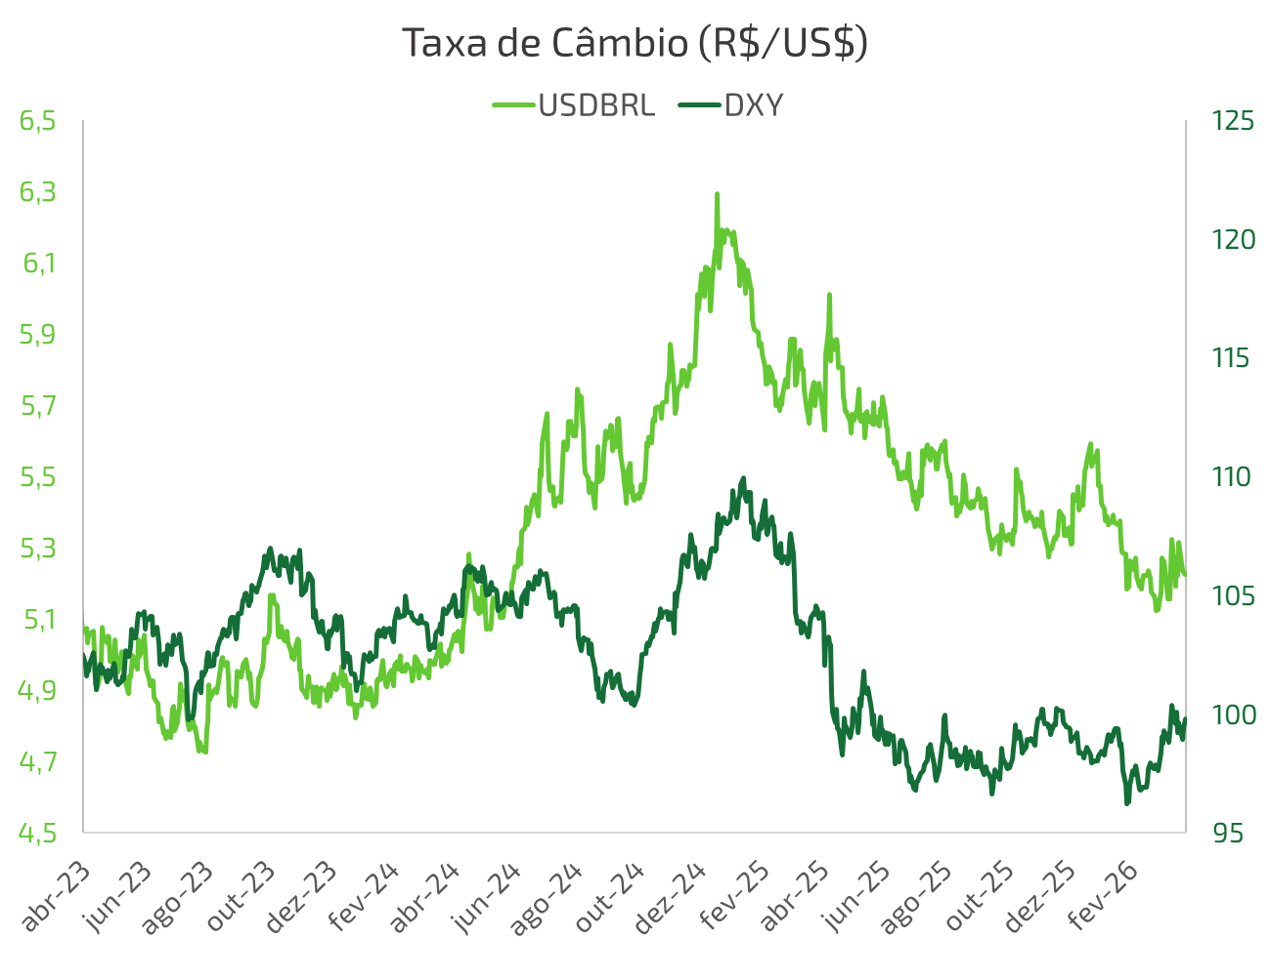
Taxa de câmbio
Diferencial de juros segue favorecendo o Brasil e sustenta ganhos do real frente a moedas emergentes.
-25 Bps
-50 Bps
Fonte: Bloomberg, Sicredi Asset
Emergentes: México, Chile, Colômbia e África do Sul.
Sicredi Asset Management
Notes:
Fontes:
“\Sicredi\Economia - Asset - Documentos\Apresentações\Gráficos\i_tx_emerg.xlsx”
“Z:\Economia 2.0\Apresentações\Gráficos\eco bbg.xlsm”

Slide 9
Crédito
Crédito mantém alta moderada, sustentada por recursos direcionados, enquanto a inadimplência segue em trajetória de crescimento, ainda que com arrefecimento na margem.
Fonte: BCB, Sicredi Asset
Sicredi Asset Management

Slide 10
Mercado de trabalho
O mercado de trabalho segue apertado. Resultado de geração líquida de empregos foi melhor do que o estimado pelo mercado e o desemprego do primeiro trimestre terminou nível historicamente baixo.
Werley
Fonte: IBGE, MTPS, Sicredi Asset
Sicredi Asset Management

Slide 11
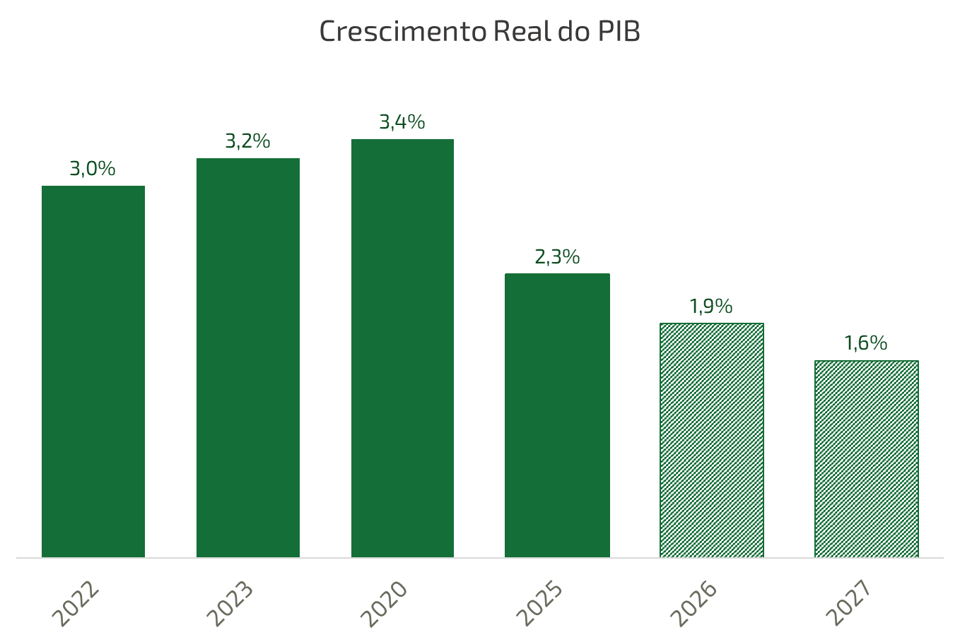
Atividade Econômica
Com serviços à frente e indústria e varejo em ritmo mais contido, indicadores apontam crescimento forte no primeiro trimestre.
Fonte: BCB, IBGE, Sicredi Asset
Sicredi Asset Management
Notes:
‘Pesos’ do setores no IBC-Br (ex-agro)
pms 0,44
pim 0.30
pmc 0.26

Slide 12
Inflação
Qualitativo de inflação confirma piora de cenário e traz riscos adicionais ao BC. Média dos núcleos e itens mais subjacentes permanecem pressionados e justificam estimativa de 5% no IPCA FY 2026.
Sicredi Asset Management

Slide 13

Expectativas de inflação
Início do ciclo de corte de juros em meio aos conflitos no Oriente Médio reverteram a tendência de recuo nas expectativas de inflação, refletindo cenário de maior pessimismo.
Sicredi Asset Management

Slide 14
Política monetária
Esperamos que o Banco Central de continuidade ao ciclo de corte em ritmo cauteloso de 25bps, podendo levar o juros a 13,25% a.a. até o final de 2026 com o arrefecimento do conflito no Oriente Médio no final do trimestre
O maior desafio segue sendo o impacto do preço do petróleo sobre a inflação e as expectativas de longo prazo;
Esperamos uma continuidade no distensionamento do conflito ao longo dos próximos meses, com aumentando gradual da oferta de petróleo e recuo dos preços;
Diante do choque, revisamos nosso juros terminal de 12,25% para 13,25% a.a., como forma de combater os impactos secundários na projeção de inflação de 2027;
Caso o fluxo de petróleo continue restrito no Oriente Médio, não descartamos um cenário de risco com juros terminal mais elevado em 2026, com taxa terminal próxima de 14,00% a.a.
Nesse contexto, eleições podem ficar em segundo plano para o final do ciclo corrente, com impactos mais relevantes para o juros em 2027.
Sicredi Asset Management

Slide 15
Eleições e fiscal
Cenário eleitoral segue na direção de uma disputa polarizada e com resultado difícil de ser antecipado. Próximo governo terá o desafio de lidar com o arcabouço fiscal mais restritivo no próximo ciclo.
Fonte: XP Inc e Sicredi Asset. Média simples das pesquisas Futura, Quest, Atlas, Paraná Pesquisas, MDA, Datafolha, Ipespe e Ideia.,
Sicredi Asset Management

Slide 16
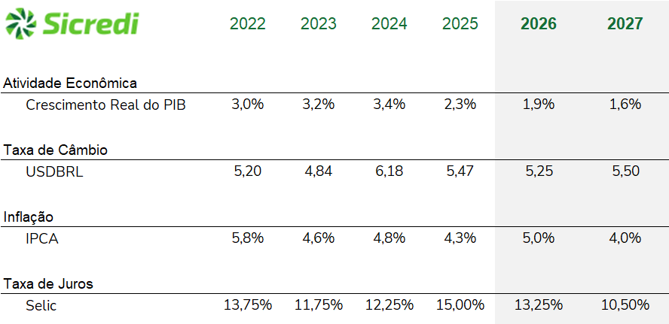
Cenário Prospectivo
Sicredi Asset Management

Slide 17
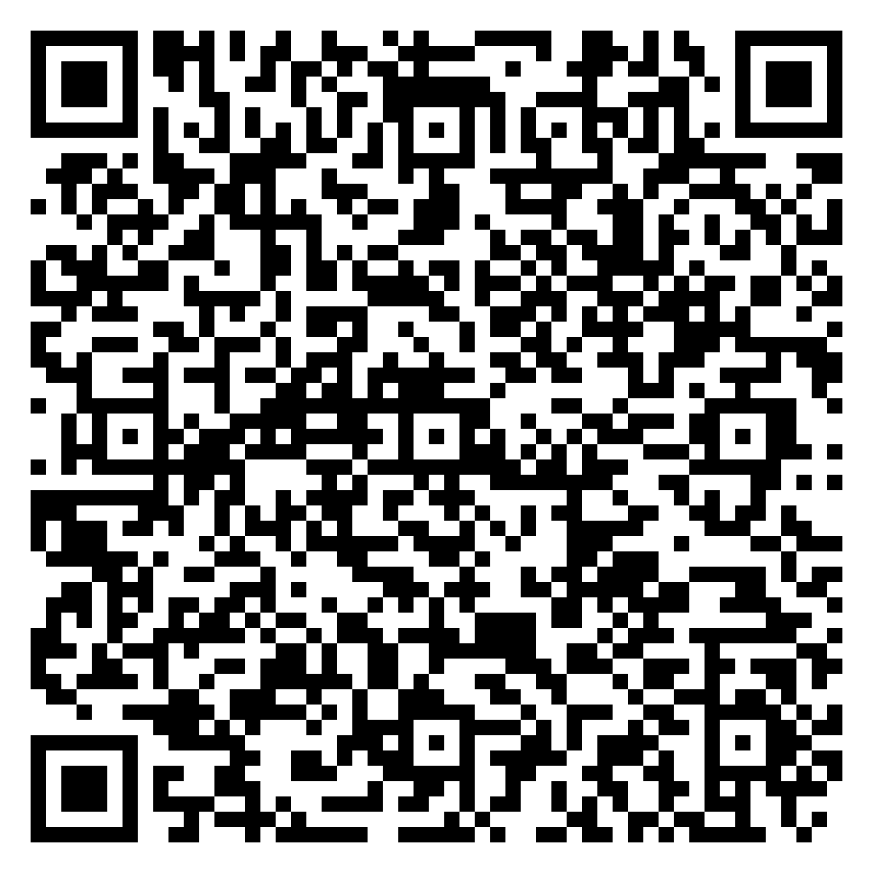

Nos siga no LinkedIn
Obrigado!

